Slide 1




TUẦN 24
Bài
12
BỜ TRE ĐÓN KHÁCH
TIẾT 4. LUYỆN TỪ VÀ CÂU

Slide 2
Mở rộng vốn từ về vật nuôi
Câu nêu đặc điểm của các loài vật

Slide 3
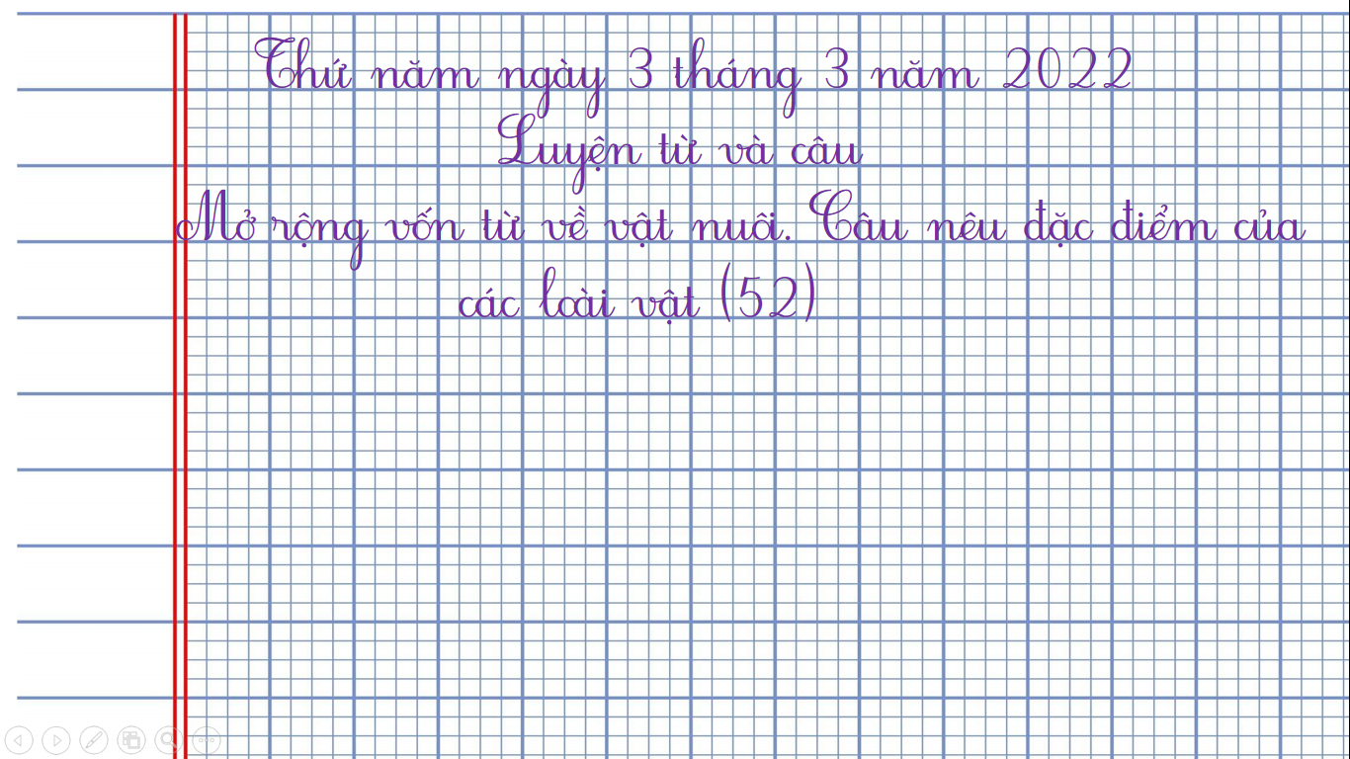

Thứ năm ngày 3 tháng 3 năm 2022
Luyện từ và câu
Mở rộng vốn từ về vật nuôi. Câu nêu đặc điểm của
các loài vật (52)

Slide 4

Yêu cầu cần đạt
- Phát triển vốn từ về vật nuôi, biết đặt câu nêu đặc điểm của loài vật.
- Bồi dưỡng tình yêu đối với các loài động vật, vật nuôi trong nhà.

Slide 5
KHỞI ĐỘNG: AI TINH MẮT?
Tìm tên các loài vật
s | á | o | c | ô | n | g | đ
l | h | s | p | g | à | u | p
ợ | x | c | h | ó | n | g | m
n | c | á | o | p | y | v | p

Slide 6

KHÁM PHÁ

Slide 7








1. Xếp từ vào nhóm thích hợp.
đầu
dê
cổ
bò
chân
lợn
đuôi
cánh
mắt
gà
vịt
mỏ
Từ chỉ con vật
Từ chỉ bộ phận của con vật

Slide 8
1. Xếp từ vào nhóm thích hợp.
Từ chỉ bộ phận của con vật
Từ chỉ con vật
đầu
dê
bò
cổ
chân
lợn
đuôi
cánh
mắt
mỏ
gà
vịt

Slide 9
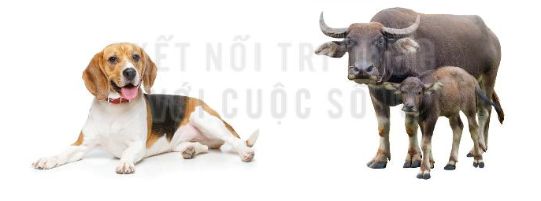
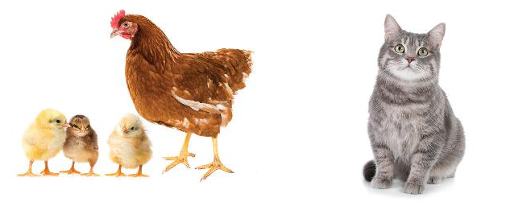
2. Tìm từ ngữ chỉ đặc điểm (bộ lông, đôi mắt, cặp sừng, …) của từng con vật trong hình.

Slide 10
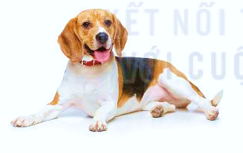
2. Tìm từ ngữ chỉ đặc điểm (bộ lông, đôi mắt, cặp sừng, …) của từng con vật trong hình.
Chó
- Tai to, rủ xuống
- Mắt đen, tinh tường
- Mũi thính
- Thân hình rắn chắc
………………..

Slide 11
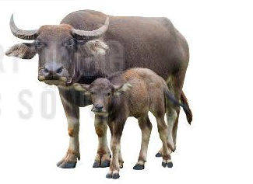
2. Tìm từ ngữ chỉ đặc điểm (bộ lông, đôi mắt, cặp sừng, …) của từng con vật trong hình.
Trâu
- Sừng cong cong, nhọn hoắt
- Lông ………
- Bốn chân ……..
- Da dày, đen bóng
- Đuôi ……….

Slide 12
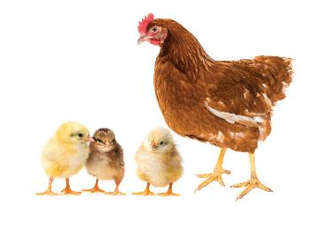
2. Tìm từ ngữ chỉ đặc điểm (bộ lông, đôi mắt, cặp sừng, …) của từng con vật trong hình.
Gà
- Mào ….
- Lông ………
- Mỏ …..
- Mắt nhỏ như hạt đỗ

Slide 13
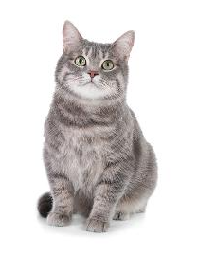
2. Tìm từ ngữ chỉ đặc điểm (bộ lông, đôi mắt, cặp sừng, …) của từng con vật trong hình.
Mèo
- Mắt ……
- Ria trắng như …..
- Tai dựng đứng như ….
- Bộ lông ……..

Slide 14



DẶN DÒ
- Hoàn thành bài 2 (như hướng dẫn) vào vở ô li.
- Quan sát một con vật nuôi ở quanh em, chú ý hoạt động tiêu biểu của con vật đó.

Slide 15
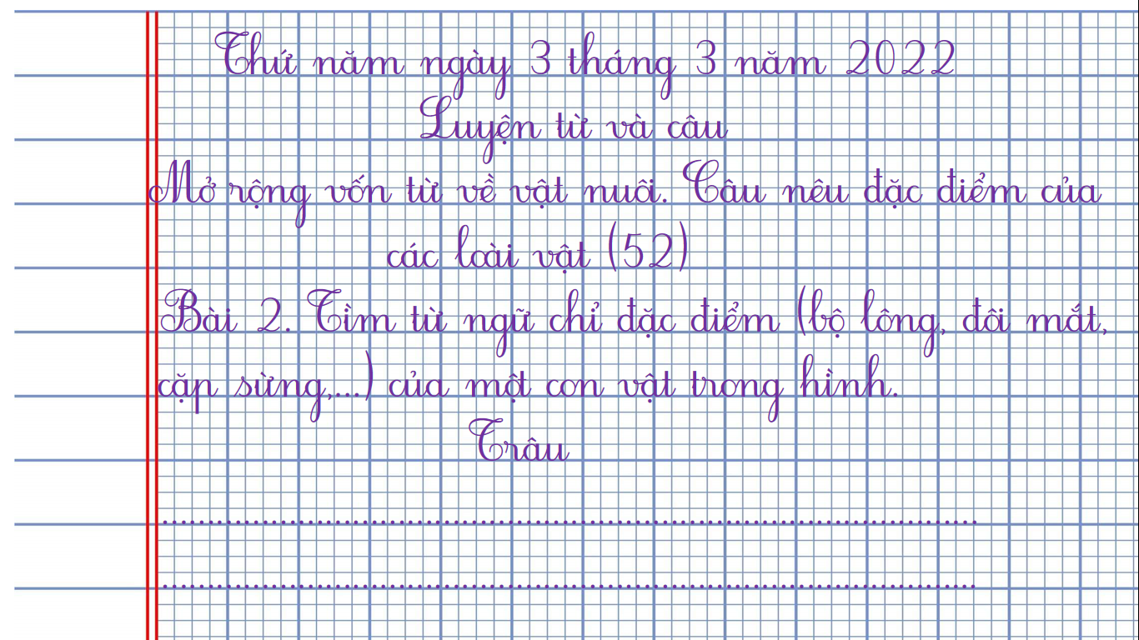
Thứ năm ngày 3 tháng 3 năm 2022
Luyện từ và câu
Mở rộng vốn từ về vật nuôi. Câu nêu đặc điểm của
các loài vật (52)
Bài 2. Tìm từ ngữ chỉ đặc điểm (bộ lông, đôi mắt,
cặp sừng,…) của một con vật trong hình.
Trâu
………………………………………………………………………………
……………………………………………………………………………...
……………………………………………………………………………...

Slide 16
TẠM BIỆT CÁC CON!

